Slide 1

Vezetékes és vezeték nélküli átviteli közegek
Készítette: Péter Dávid, Szekeres Rafael Alex, Varga Szilárd

Slide 2

Kétféle szélessávú rendszerek
Egykábeles rendszer
Egy kábelen két különböző frekvenciatartomány van
Adósáv és a vevősáv
Kétkábeles rendszer
Két azonos kábel fut egyszerre egymás mellett
Az adatforgalom ellentétes irányú

Slide 3
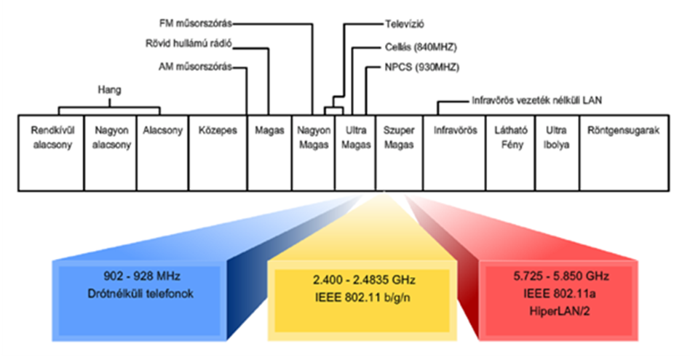
Rádió frekvencia
A hullámok képesek áthatolni a falakon.
Használhatjuk:
Zsinór nélküli telefon
Vezeték nélküli helyi-hálózatban
Egyéb számítógépes perifériákban

Slide 4
Rádió frekvencia előnyei
Hordozható
Skálázható
Rugalmas
Rövid telepítési idő
Megbízhatóság
Nagy távolságú átvitel

Slide 5
Rádió frekvencia hátrányai
Interferencia
Hálózati és adatvédelem
Technológia
Időjárásnak kitett
Lehallgatási veszély
Frekvencia kiosztás állami hatáskör

Slide 6
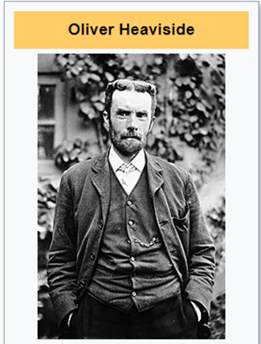
A koaxiális kábel története
Oliver Heaviside fejlesztette ki.
1880
Született: 1850. május 18
Meghalt: 1925. február 3.

Slide 7
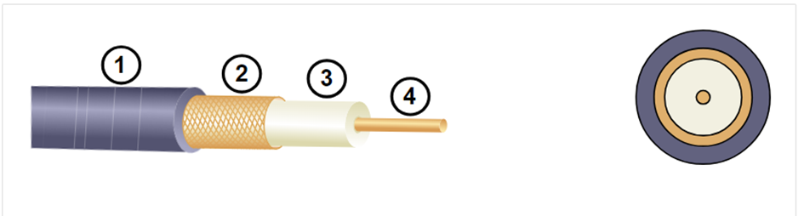
A koaxiális kábel
A koaxiális kábel - vagy röviden koax - elnevezés a vezeték szerkezetéből származik, mivel két vezető egy közös tengelyen (axis) osztozik.
Olyan vezetéktípus, ami egy belső vezető érből, dielektrikumból, fémhálóból és külső szigetelésből áll
Mára eléggé elavult, de néhány helyen még használjuk
Fémháló -) elektromos árnyékolás

Slide 8
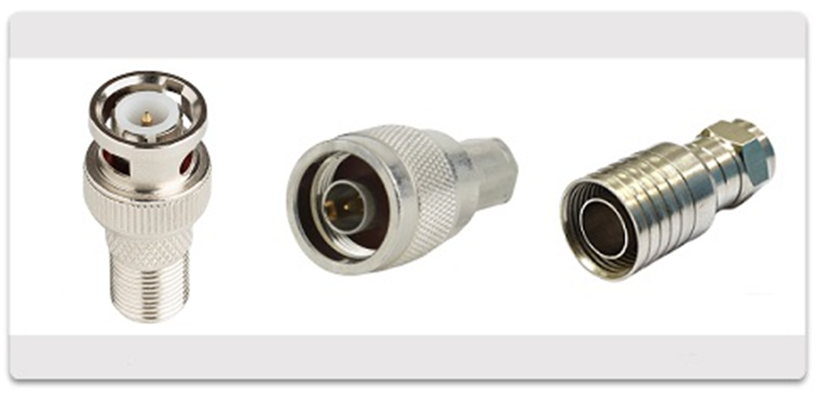
A koaxiális kábel csatlakozói
BNC
F type
N type

Slide 9
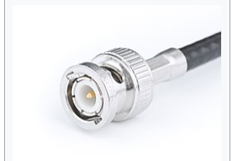
A koaxiális kábel csatlakozói (BNC)
Paul Neill (September 6, 1882 – October 1968) és Carl Concelman (December 23, 1912 – August 1975)[ fejlesztette ki
1940
Tv, Rádió, rádió frekvenciás eszközökhöz

Slide 10
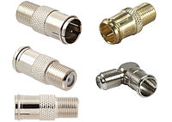
A koaxiális kábel csatlakozói (F)
Eric E. Winston, Jerrold Electronics
1950 körül
Általában napelemekhez, tv-khez használjuk

Slide 11
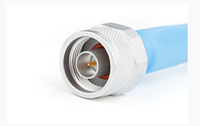
A koaxiális kábel csatlakozói (N)
Paul Neill fejlesztette ki (September 6, 1882 – October 1968)
1940 körül
Koax kábelek összekötésésére alkalmas

Slide 12
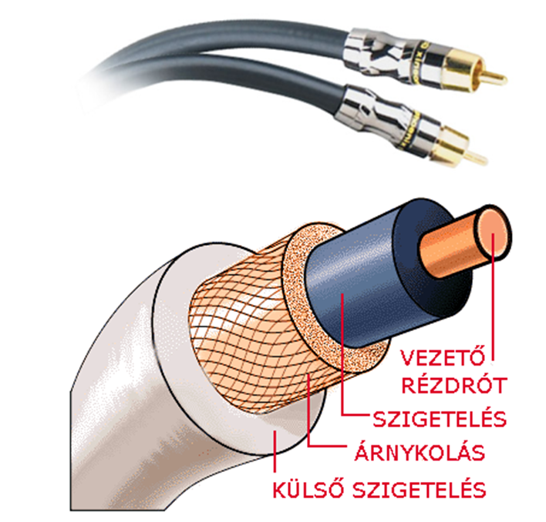
Szélessávú koaxiális kábelek
A koaxiális kábelrendszer analóg átvitelt tesz lehetővé.
A kábel távolsága 100m és átviteli jele 300MHz.
Egy 300Mhz-es kábel 150Mbit/s-os adatátvitelre képes.
Szélessávú rendszerekben analóg erősítők kellenek.
Csak szimplex adatátvitelt képes megvalósítani.

Slide 13
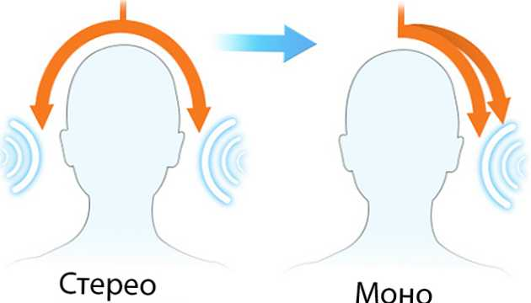
Hang
Sztereo
Mono
Kétcsatornás
Elkülönített jel
Zenében, tvben jellemző
(álsztereo)
egyidejűleg hallható a bal és a jobb oldali hangcsatorna
halláskárosodásban szenvedő felhasználóknak jobb,
biztonsági szempontok miatt a legfontosabb

Slide 14
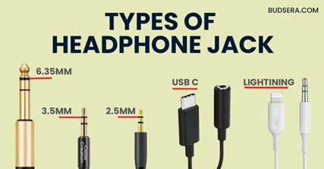
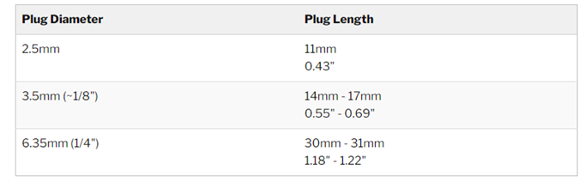
Jack
Legrégebbi fajta
Több fajta
A 6.35mm-est még mindig használják

Slide 15

Használtabb típusai
6.35mm: Minőségi fülhallgatókhoz, és mikrofonokhoz használjuk ezt a fajtát. Ha elektromos gitárral játszunk akkor is ezt kötjük az erősítőre.
3.5mm: Ez a leggyakrabban használt jack kábeltípus. Hordozható hang lejátszóban, laptopokban, felvevőkben, okostelefonokban.
2.5mm: Eléggé elavult általában a régi eszközökben megtalálható.

Slide 16
RCA
Radio Corporation of America
1919 kezdték el gyártani
1920 felkapott
1969 május 9 RCA corporation
Cél: olcsó, egyszerű
Régi, mostani kompatibilis egymással

Slide 17
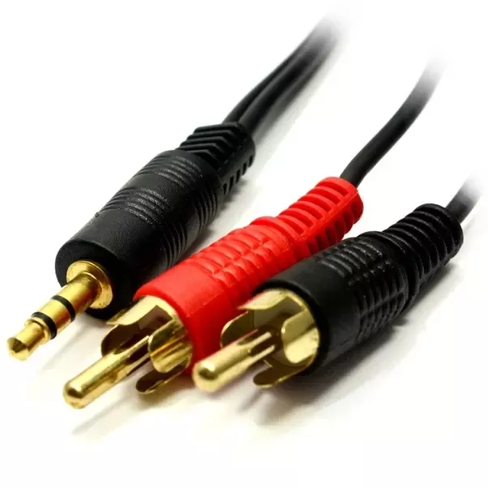
RCA
Elterjedt
RCA > Jack
1950 Hi-Fi láz

Slide 18
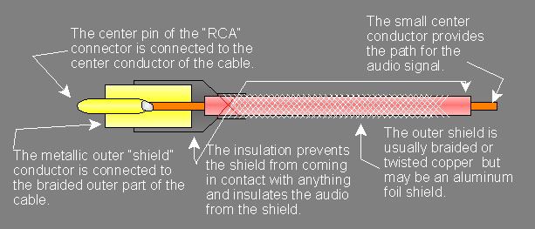
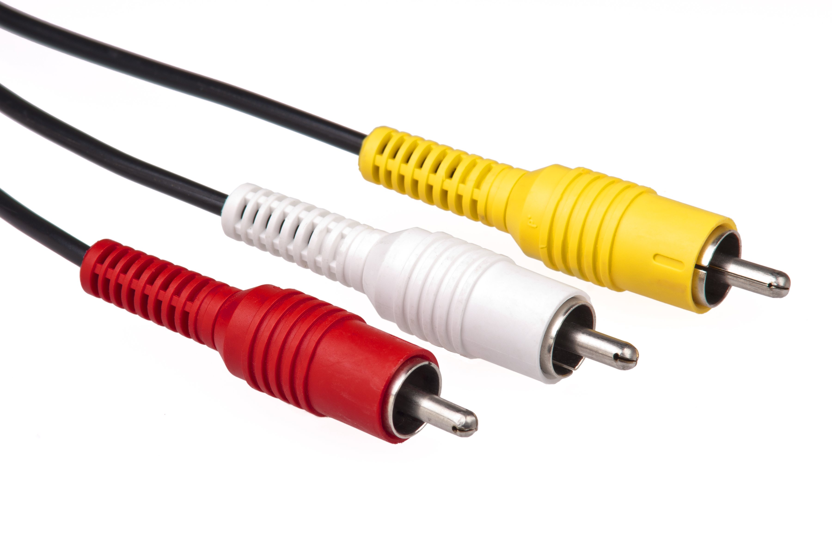
RCA Felépítése
Körbeveszi az árnyékolás
Szigetelő valamilyen műanyag
Hosszabb melegpont mint árnyékolás

Slide 19
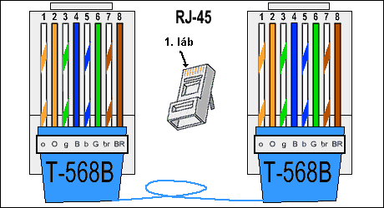
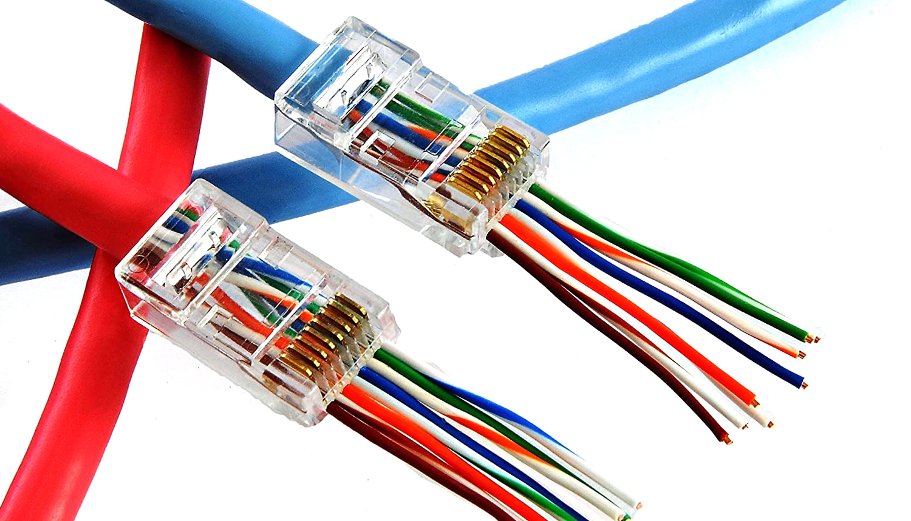
UTP,STP SFTP
Egyeneskötés, keresztkötés
Kötések szabványai
RJ-45 csatlakozó
Elkészítése
Ára

Slide 20
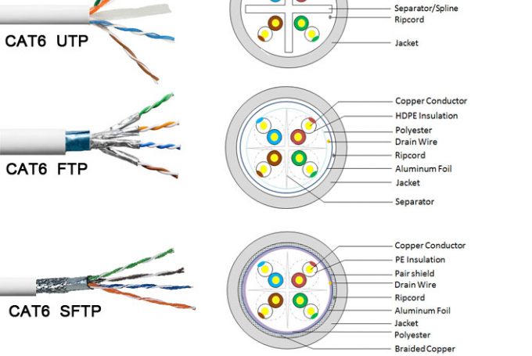
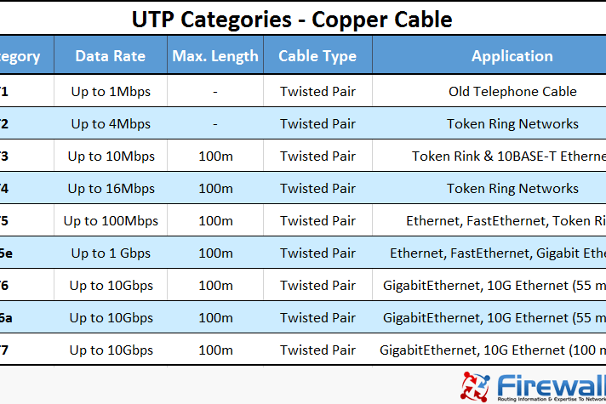
UTP,STP SFTP
Anyaghasználat
Twisted pair
Alkalmazási területek
Verziói
CAT 8 -Legújabb

Slide 21
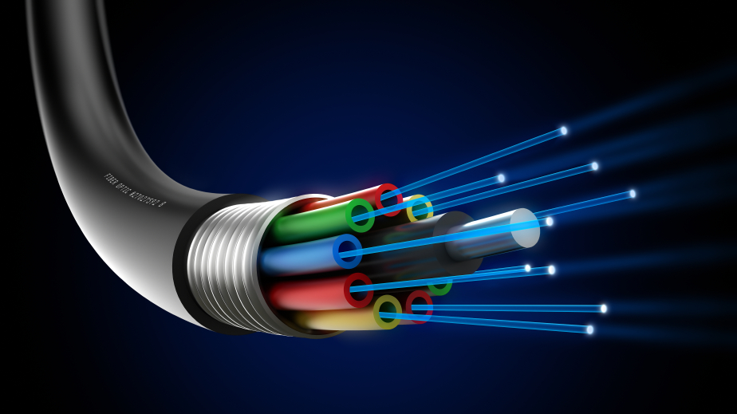
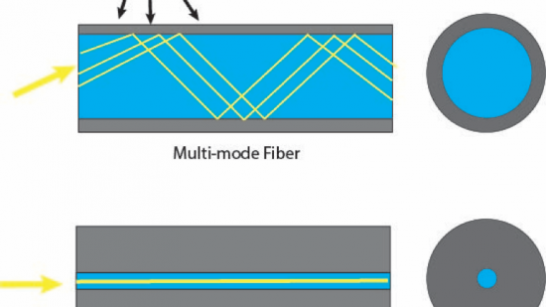
Optikai kábel
3 fő elem:
fényforrás
átviteli közeg
fényérzékelő.
Sebessége 10-100GBPS
Hatótáv
Egymódosú, Többmódosú

Slide 22
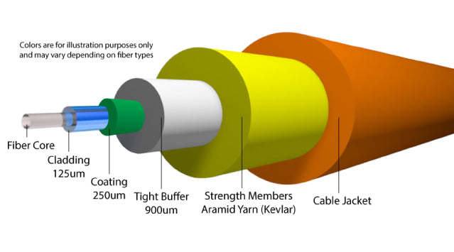
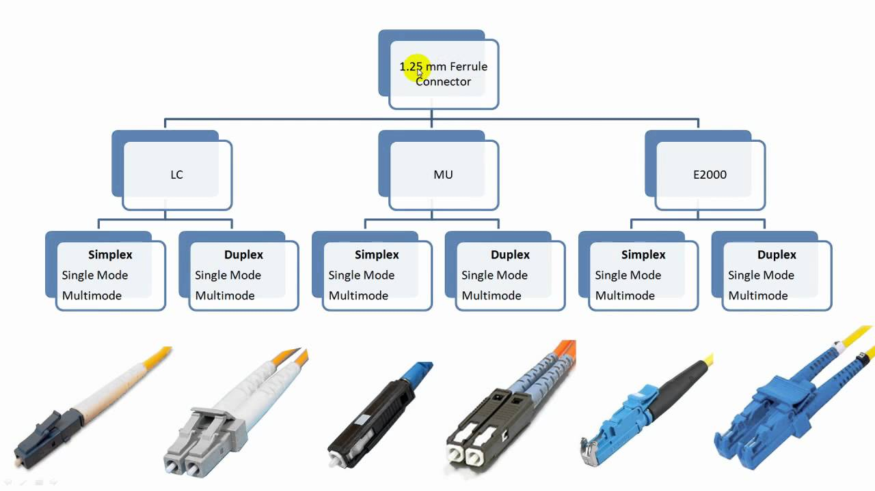
Optikai kábel
Típusai
Felépítése
Alkalmazási területek
Ára

Slide 23
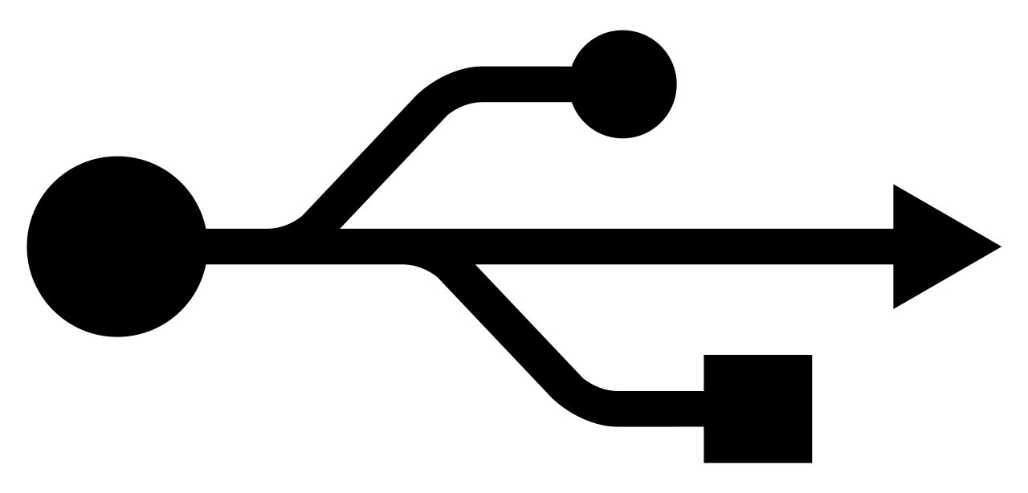
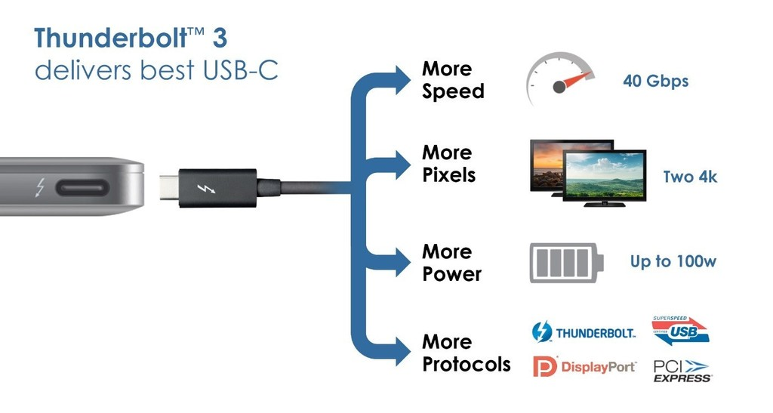
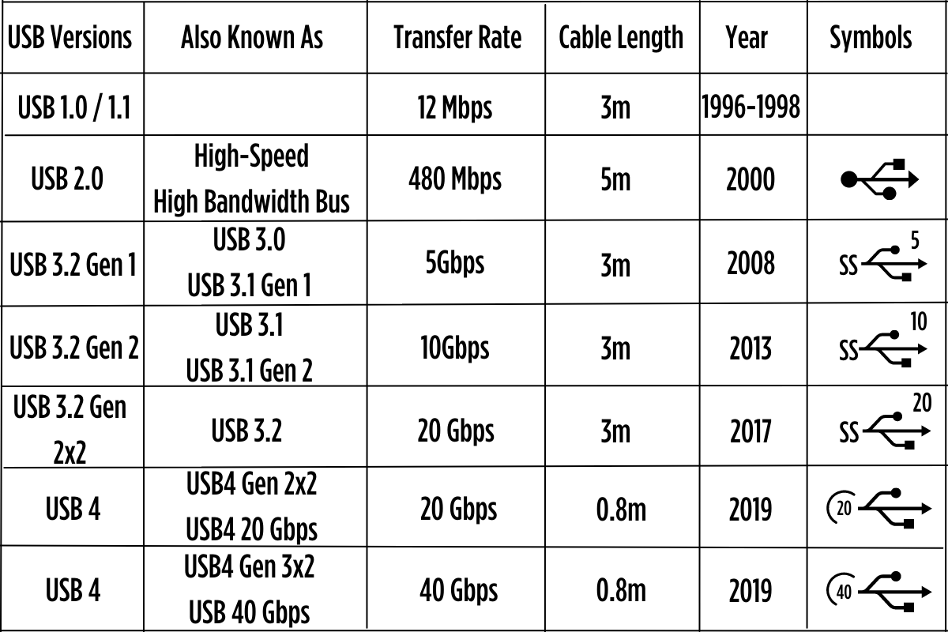
USB
1994 alapították
Generációi
Alkalmazási területek
USB Thunderbolt

Slide 24
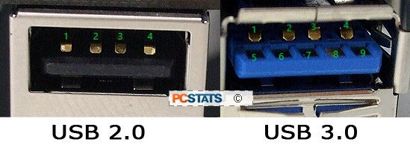
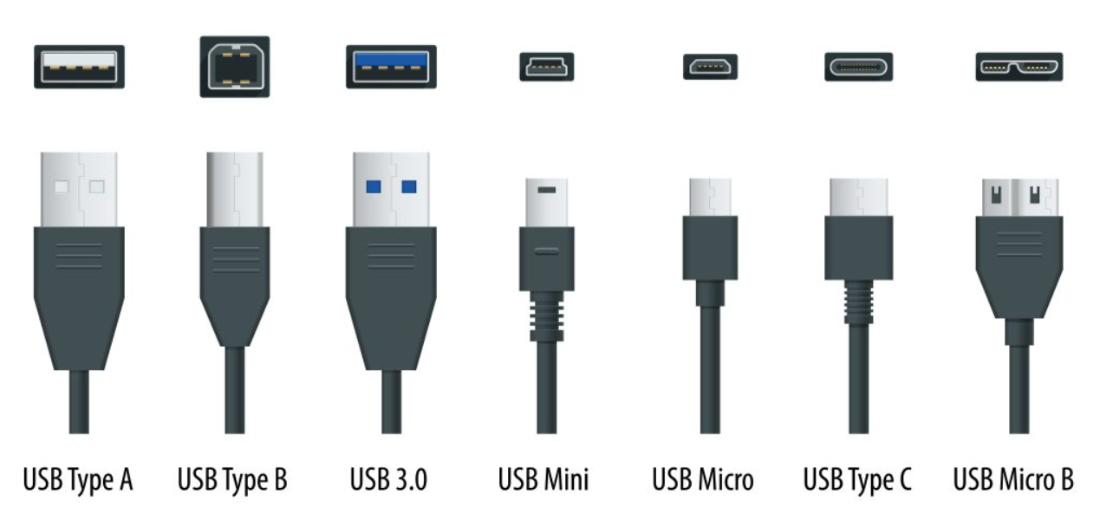
USB
Típusai
Felépítése

Slide 25

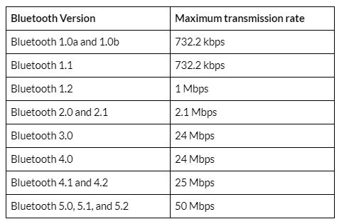
Bluetooth
1994 – Ericsson
Felhasználása
Generációk
2.4 GHZ
2023 Feb - V 5.4
Smart Ready

Slide 26
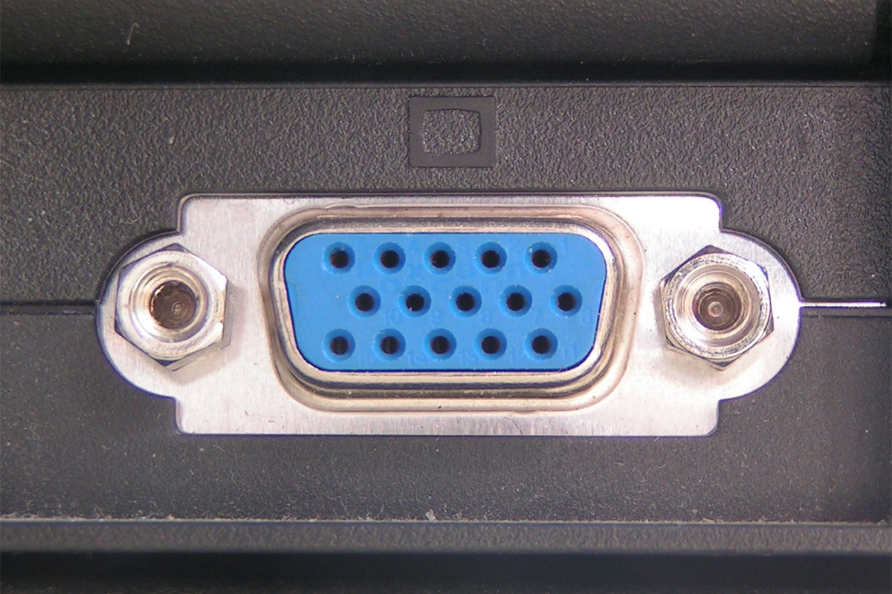
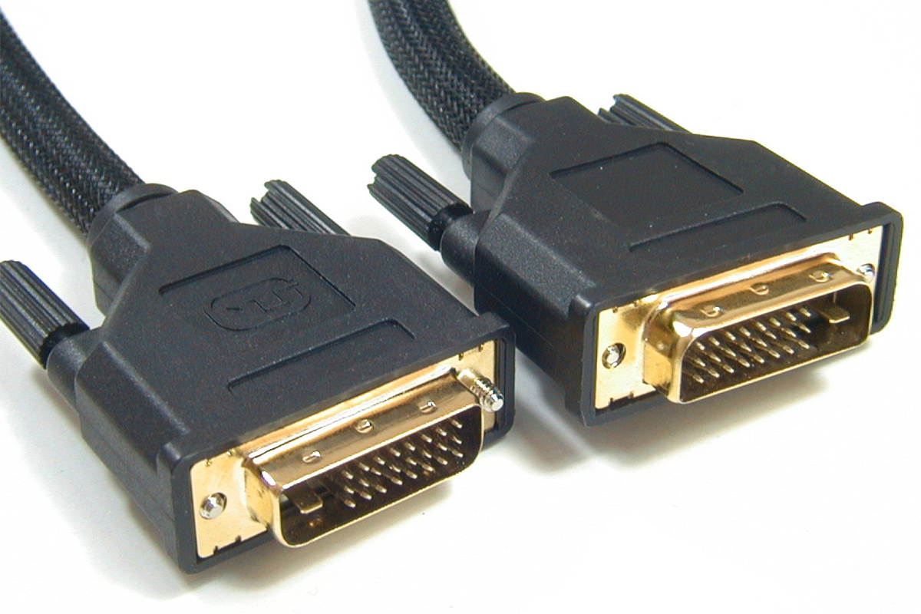
D-sub, DVi
D-sub
Legfeljebb Full HD
Elavult technika
Nincs audio
DVI
Típusai: A, D, I
Legfeljebb 2.5K felbontás
Nincs audio

Slide 27
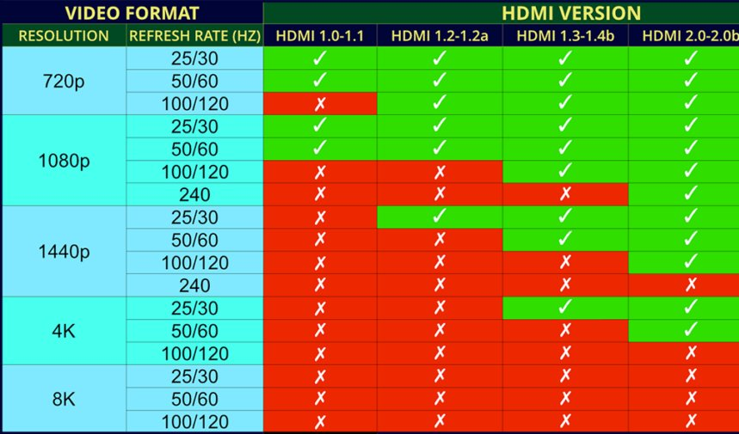
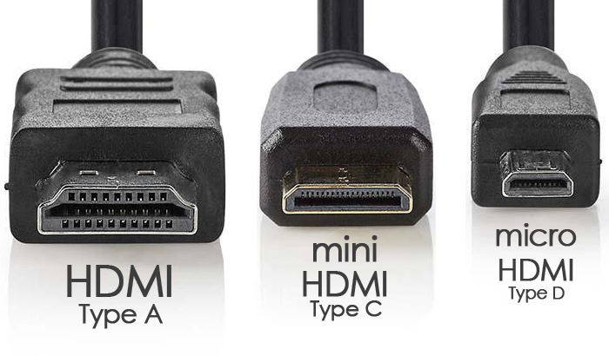
HDMi
2003-ban jelent meg
Audio átvitel
Digitális jel
Akár 8K felbontás
Felhasználási területek

Slide 28
Források
https://en.wikipedia.org/wiki/Coaxial_cable
https://www.geeksforgeeks.org/what-is-coaxial-cable/
https://contenthub.netacad.com/itn/4.3.5
https://hu.frwiki.wiki/wiki/Jack_(prise)
https://mynewmicrophone.com/differences-between-2-5mm-3-5mm-6-35mm-headphone-jacks/
https://hu.wikipedia.org/wiki/Sztere%C3%B3_hangz%C3%A1s
https://hu.wikipedia.org/wiki/UTP
https://www.alza.hu/bluetooth
https://www.pcx.hu/minden-informacio-amit-az-usb-szabvanyrol-es-a-csatlakozokrol-tudni-kell
https://www.tme.eu/hu/news/library-articles/page/21817/Optika-kabel-minden-amit-tudnod-kell/
https://kabelvilag.hu/hdmi-kabel-tipusok
https://hama.blog.hu/2016/07/30/hdmi_dvi_displayport_d-sub_tegyunk_rendet_a_csatlakozok_kozott
ChatGPT
Előző osztály Teams-es dokumentumok

Slide 29



Köszönjük a figyelmet !

